Slide 1
Relasi Antar Class
Teguh Sutanto

Slide 2
Relasi
Relasi adalah koneksi yang saling berkaitan antar class
Relasi memungkinkan sebuah class dapat mengetahui attribute, opeeasi dan hubungan dengan class lainnya
Saat sebuah class mengirim pesan kepada class lain dalam suatu diagram sekuensial atau diagram kolaborasi, maka harus ada relasi pada kedua class tersebut

Slide 3
Jenis-Jenis Relasi
Asosiasi: koneksi yang saling terkait antar lcass yang ada. Asosiasi digrambarkan dengan sebuah garis lurus. Terdapat dua jenis asosiasi: bidirectional, unidirectional
Agregasi: merupakan bentuk kuat dari asosiasi
Dependensi: menghubungkan dua class dengan cara yang bebeda dengan asosiasi, digambarkan dengan panah garis putus-putus
Generalisasi: relasi pewarisan
Realisasi: relasi antara interface dengan class implementasinya

Slide 4
Mengidentifikasi Relasi
Menguji diagram sekuensial atau diagram kolaborasi yang sudah dibuat, jika class A mengirim pesan ke class B, maka harus ada relasi diantara mereka
Ujilah class-class yang ada apakah ada hubungan keseluruhan dan bagian
Ujilah apakah ada class yang merupakan turunan dari class lain atau merupakan induk/super class dari class lain
Ujilah kembali relasi-relasi yang sudah ditemukan

Slide 5
Asosiasi
Koneksi yang saling terkait antar class yang ada
Memungkinkan class untuk mengetahui attribute dan operasi class lain yang memiliki visibilitas public
Relasi yang paling sering terjadi
Unidirectional: satu arah
Bidirectional: dua arah

Slide 6
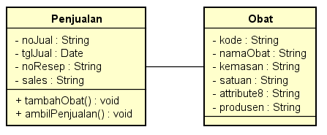
Contoh relasi asosiasi

Slide 7
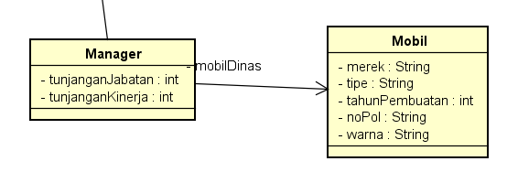

Slide 8
Dependensi
Relasi class ini menunjukkan bahwa sebuah class mengacu kepada class lain
Relasi ini tidak menambah attribute baru bagi class yang berasosiasi
Arah panah menunjukkan bahwa class yang memanah mengacu pada class yang dipanah

Slide 9
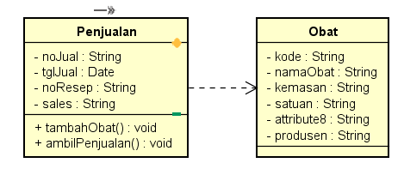
Contoh dependensi
Class Penjualan pernah menggunakan class Obat tetapi tidak menjadi attribute dalam class Penjualan

Slide 10
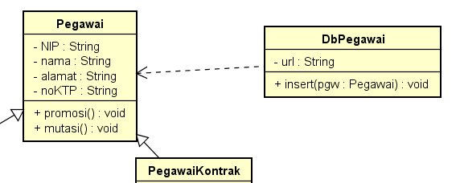

Slide 11
Kapan terjadi dependensi
Menggunkan class untuk variable local
Menggunakan class untuk return value
Menggunakan class untuk parameter

Slide 12
Agregasi
Menunjukkan penguatan pada relasi asosiasi
Dapat terjadi refleksi
Relasi antara “keseluruhan” dengan “bagian”
Sebuah class dapat mempunyai beberapa relasi aagregasi dengan class yang lain

Slide 13
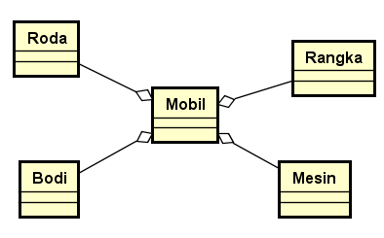
Contoh Agregasi
Class Mobil merupakan class keseluruhan yang terdiri dari class Rangka, Mesin, Body dan Roda

Slide 14
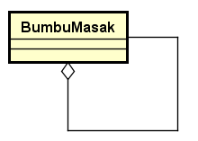
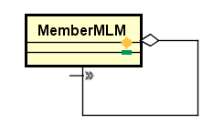
Contoh Refleksi
Class BumbuMasak terdiri dari BumbuMasak yang lain
Class AnggotaMLM memiliki downline berupa AnggotaMLM yang lain

Slide 15
Generalisasi
Relasi pewarisan antara dua elemen-elemen model, seperti class, actor dan use case
Pada class diagram memungkinkan saru class mewarisi attribute dan opersi yang didefiniskan di class lain
Kita dapat membangun strukur pewarisan dari top-down atau bottom-up

Slide 16
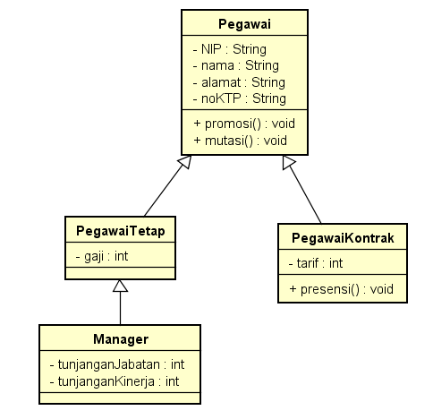
Contoh
Class Pegawai adalah superclass bagi class PegawaiTetap dan PegawaiKontrak
Class PegawaiTetap adalah superclass bagi class Manager

